Slide 1
プルリクエスト
前回作成したBranchで作業をしてmasterにMergeさせます。
前回Branchを作った人が引き続き作業してください。

Slide 2
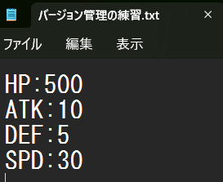
プルリクエスト
まずは練習用のテキストを適当に書き換えましょう。
書き換えたらPushまでしましょう。

Slide 3
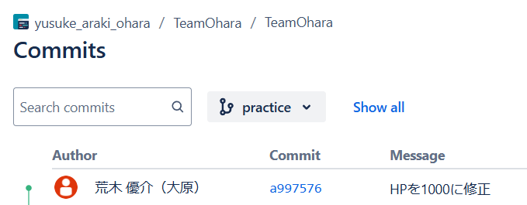
プルリクエスト
BitbucketのCommitsページを開いて現状を確認しましょう。
ここを切り替えて各ブランチを確認する

Slide 4
プルリクエスト
今回の編集をmasterにMergeさせるにはプルリクエストを作成します。
プルリクエストとは、
「作業したブランチを別のブランチに合流させてください」
とリクエストするものになります。
■イメージ
master
合流させてください！！
（プルリクエスト）
practice

Slide 5
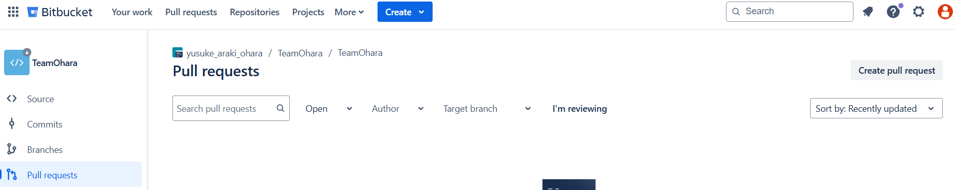
プルリクエスト
BitBucketのPull requestsページを開きます。
Create pull request ボタンからプルリクエストを作成します。

Slide 6
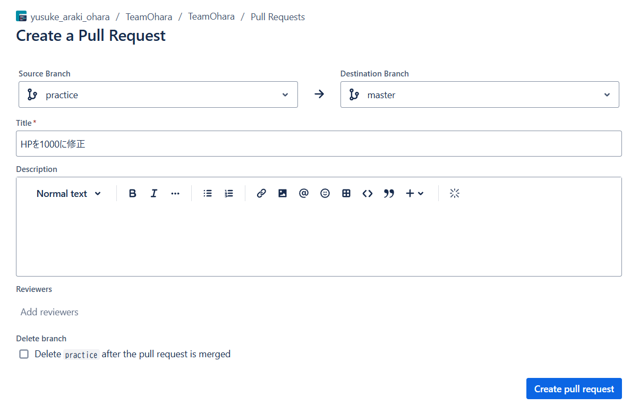
プルリクエスト
各項目を設定します。
① Mergeするブランチ
② Merge先のブランチ
③ タイトルは作業内容を簡単に書く
④ 詳細な説明が必要な場合はここに書く
⑤ チームメンバー全員をレビュワーとして追加する
⑥ MergeされたらBranchを消すかどうか（基本はOFF）

Slide 7
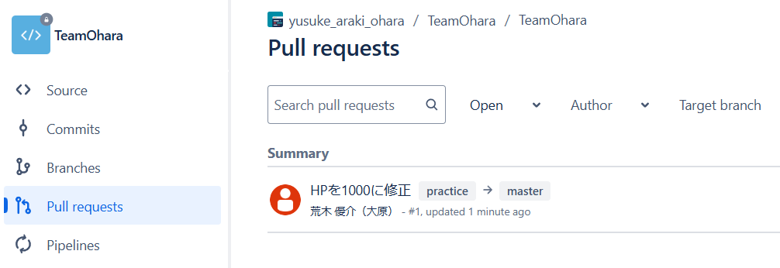
プルリクエスト
作成したプルリクエストはPull requestsページで確認できます。
各メンバーは確認してみましょう。

Slide 8
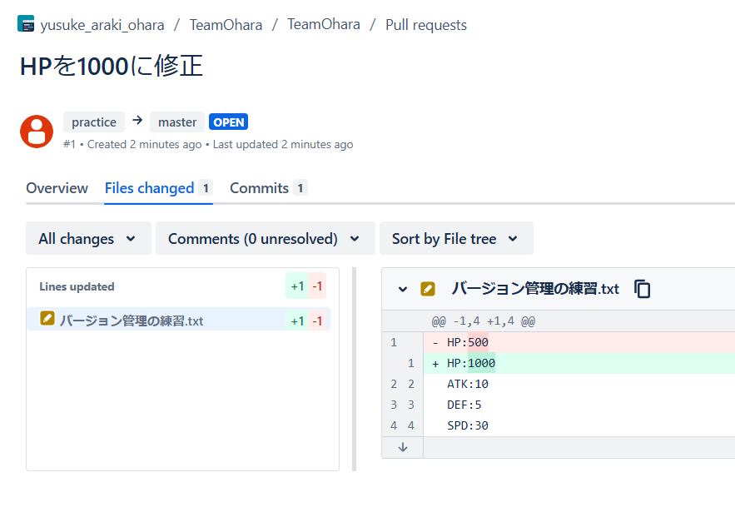
プルリクエスト
Files changedの項目で、プルリクエストの修正内容が確認できます。
全員で確認してみましょう。

Slide 9
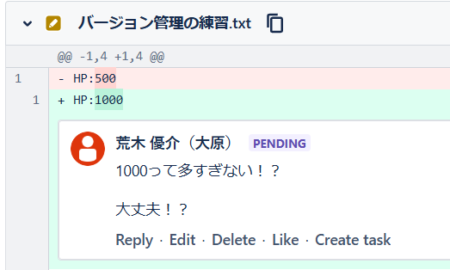
プルリクエスト
もしも問題がありそうであればコメントを送れます。
このように他のメンバーの作業をレビューすることができます。

Slide 10
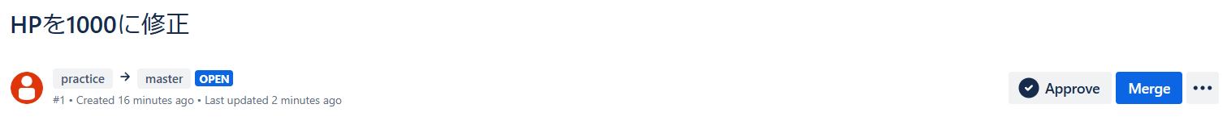
プルリクエスト
また特に問題ないと思うメンバーはApproveボタンから承認することができます。
「個人的には大丈夫と思う」という意思表示ができます。
問題ないと思ったらなるべく押してあげましょう。

Slide 11
プルリクエスト
メンバー間で作業をレビューすることは非常に大事なことで、
チーム全体で様々な情報を共有することができます。
■レビューのメリット
・他の人のプログラムの組み方がわかる
・書き間違えなどを事前に発見できる
・実装方法を共有できる
結果的にチーム全体の開発力が上がります。

Slide 12
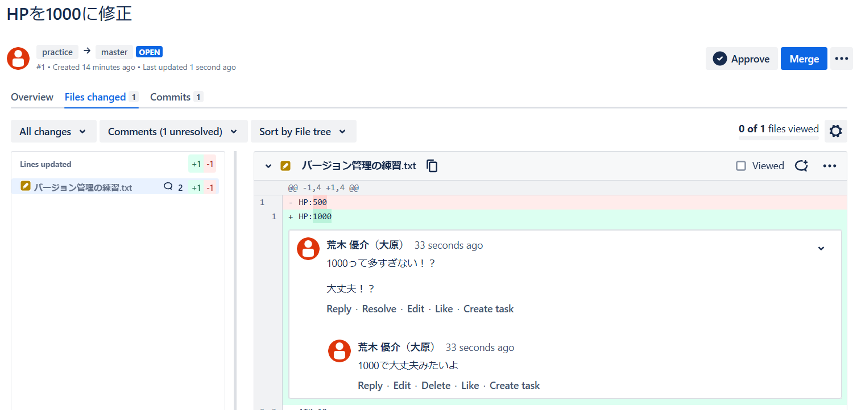
Merge
レビューが終わり、問題なければMergeをします。
Finish Reviewボタンを押すとMergeボタンに切り替わります。
ボタンを押せば確認画面の後にMergeされます。

Slide 13
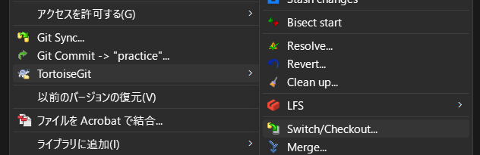
Merge
masterブランチにMergeされたかを確認します。
フォルダ内を右クリックして、
「Tortoise Git ＞ Switch/Checkout」を選択します。

Slide 14
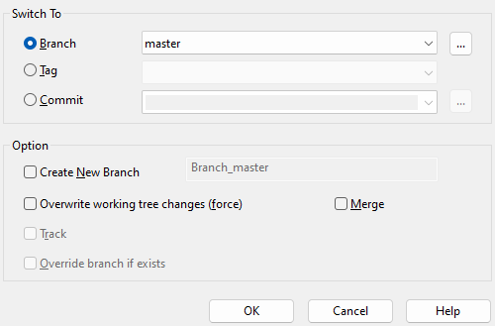
Merge
一番上の項目に切り替えるブランチを設定します

Slide 15
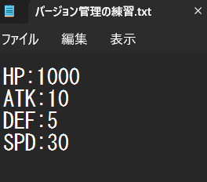
Merge
最新をPullしてファイルが書き換わっているか確認しましょう。

Slide 16
まとめ
最後にプルリクエストを使ったタスク作業の流れを簡潔にまとめます。
■作業の流れ
１．各メンバーに作業タスクを割り当てる
２．各メンバーは作業用のブランチをmasterから作成する
３．それぞれ実装作業をする
４．出来上がったらプルリクエストを作成する
５．プルリクエストを各メンバーで確認してレビューする
６．問題なければmasterにマージする

